Slide 1
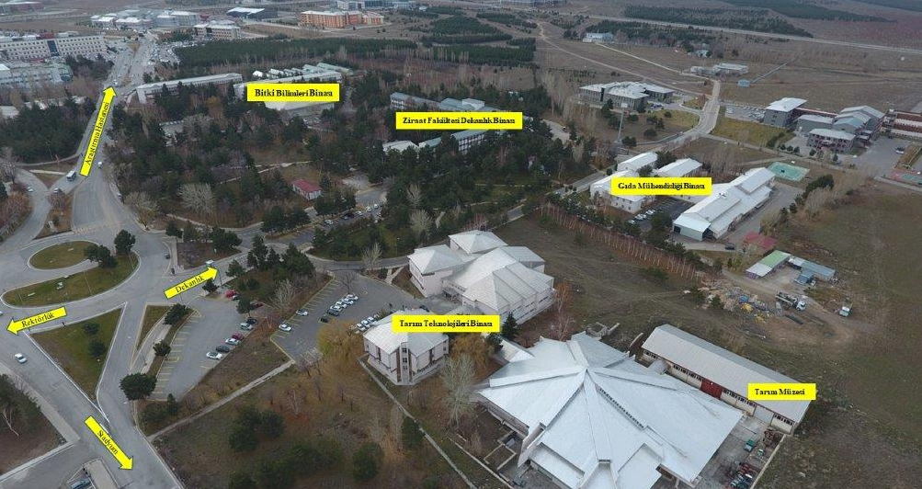
Fakülte Tanıtımı
ZİRAAT FAKÜLTESİ
Notes:
Sunucu: Bölüm/Anabilim Dalı Başkanı
Üniversitemizle ilgili genel bilgilerden sonra sırada fakültemizi tanıtmak istiyoruz.

Slide 2
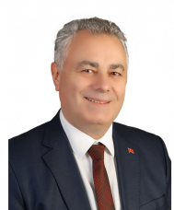
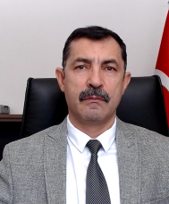
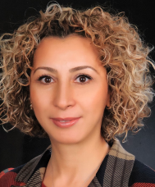
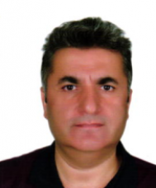
Fakülte Yönetimi
Dekan; bir fakültede bulunan ve en fazla yetkiye sahip olan yöneticidir. Görev ve sorumlulukları fakülte kurullarına başkanlık etmek, fakülte kurullarının kararlarını uygulamak ve fakülte birimleri arasında düzenli çalışmayı sağlamaktır.
Dekan
Prof. Dr. Önder ÇALMAŞUR
Bitki Koruma Bölümü
Fakülte Sekreteri Dekana bağlı olarak çalışır ve Fakülte idari yönetim yapısının sorumlusudur.
Dekan Yardımcısı
Prof. Dr. Kenan BARİK
Toprak Bilimi ve Bitki Besleme Bölümü
Dekan Yardımcısı
Doç. Dr. Elif TOZLU
Bitki Koruma Bölümü
Fakülte Sekreteri
Mücahit DEMİR
Notes:
Sunucu: Bölüm/Anabilim Dalı Başkanı
Fakülte Dekanımız….
Dekan Yardımcılarımız….
Ve Fakülte Sekreterimiz….

Slide 3
Genel Bilgiler
Program Bilgisi
Eğitim Dili | %100 Türkçe
Eğitim Süresi | 8 yarıyıl
Bahçe Bitkileri
Bitki Koruma
Gıda Mühendisliği
Tarım Ekonomisi
Tarım Makineleri ve Teknolojileri Mühendisliği
Tarımsal Biyoteknoloji
Tarımsal Yapılar ve Sulama
Tarla Bitkileri
Toprak Bilimi ve Bitki Besleme
Zootekni
İletişim Bilgileri
İletişim Sorumlusu | Prof. Dr. Müdahir ÖZGÜL
Adres | Atatürk Üniversitesi Ziraat Fakültesi Dekanlığı Posta Kodu: 25240
e-posta | ziraat@atauni.edu.tr
Telefon | +90 442 231 1404
Programlarda alan bilgisi, meslek bilgisi ve uygulama derslerine yer verilmektedir.
Dersler teorik ve uygulamalı olarak yürütülmektedir.
Programların tüm gereksinimlerini yerine getirerek başarı ile tamamlayan mezunlar Ziraat Mühendisi ünvanı alırlar.
Notes:
Sunucu: Bölüm/Anabilim Dalı Başkanı
Lütfen bu kısmında yer alacak bilgileri Fakülte yönetiminden talep ediniz.

Slide 4
Program Tanıtımı
Tarım Makineleri ve Teknolojileri Mühendisliği
Bu program Ziraat Fakülteleri Eğitim Programları Değerlendirme ve akreditasyon Derneği (ZİDEK) tarafından akredite edilmiştir.
Detaylı bilgi için https://zidek.org.tr/ sayfasını ziyaret ediniz.
Notes:
Sunucu: Bölüm/Anabilim Dalı Başkanı
Lütfen bu kısmında yer alacak bilgileri Fakülte yönetiminden talep ediniz.

Slide 5
2023-2024 Kontenjan, Yerleştirme ve Kayıt İstatistikleri
2023-2024 EĞİTİM-ÖĞRETİM YILI
ZİRAAT FAKÜLTESİ
BİRİM & PROGRAM BAZLI
KAYITLI ÖĞRENCİ BİLGİLERİ
2023-2024 EĞİTİM-ÖĞRETİM YILI
ZİRAAT FAKÜLTESİ
BİRİM & PROGRAM BAZLI
YENİ KAYIT ÖĞRENCİ SAYILARI
 | ERKEK | KIZ | TOPLAM
Bahçe Bitkileri | 117 | 70 | 187
Bitki Koruma | 104 | 69 | 173
Gıda Mühendisliği | 25 | 31 | 57
Su Ürünleri | 2 | 3 | 5
Tarım Ekonomisi | 127 | 75 | 202
Tarım Makineleri ve Teknolojileri Mühendisliği | 162 | 28 | 190
Tarımsal Biyoteknoloji Lisans Tamamlama | 5 | - | 5
Tarımsal Biyoteknoloji | 30 | 29 | 59
Tarımsal Yapılar ve Sulama | 48 | 12 | 60
Tarla Bitkileri | 72 | 31 | 103
Toprak Bilimi ve Bitki Besleme | 69 | 21 | 90
Ziraat Mühendisliği | 1 | - | 1
Zootekni Lisans Tamamlama | 2 | - | 2
Zootekni | 92 | 38 | 130
TOPLAM | 855 | 404 | 1259
 | ERKEK | KIZ | TOPLAM
Bahçe Bitkileri | 45 | 32 | 77
Bitki Koruma | 25 | 23 | 48
Gıda Mühendisliği | 1 | 5 | 5
Tarım Ekonomisi | 24 | 22 | 46
Tarım Makineleri ve Teknolojileri Mühendisliği | 51 | 12 | 63
Tarımsal Biyoteknoloji | 15 | 17 | 32
Tarımsal Yapılar ve Sulama | 24 | 7 | 31
Tarla Bitkileri | 27 | 12 | 39
Toprak Bilimi ve Bitki Besleme | 32 | 6 | 38
Zootekni | 29 | 14 | 43
TOPLAM | 273 | 149 | 422
Notes:
Sunucu: Bölüm/Anabilim Dalı Başkanı
Lütfen bu kısmında yer alacak bilgileri Fakülte yönetiminden talep ediniz.

Slide 6
2022 Kontenjan, Yerleştirme ve Kayıt İstatistikleri
Bahçe Bitkileri Bölümü
Bitki Koruma Bölümü
Kaynak: https://yokatlas.yok.gov.tr/
Notes:
Sunucu: Bölüm/Anabilim Dalı Başkanı

Slide 7
2022 Kontenjan, Yerleştirme ve Kayıt İstatistikleri
Gıda Mühendisliği Bölümü
Tarım Ekonomisi Bölümü
Kaynak: https://yokatlas.yok.gov.tr/
Notes:
Sunucu: Bölüm/Anabilim Dalı Başkanı

Slide 8
2022 Kontenjan, Yerleştirme ve Kayıt İstatistikleri
Tarım Makineleri ve Teknolojileri Mühendisliği Bölümü
Tarımsal Biyoteknoloji Bölümü
Kaynak: https://yokatlas.yok.gov.tr/
Notes:
Sunucu: Bölüm/Anabilim Dalı Başkanı

Slide 9
2022 Kontenjan, Yerleştirme ve Kayıt İstatistikleri
Tarımsal Yapılar ve Sulama Bölümü
Tarla Bitkileri Bölümü
Kaynak: https://yokatlas.yok.gov.tr/
Notes:
Sunucu: Bölüm/Anabilim Dalı Başkanı

Slide 10
2022 Kontenjan, Yerleştirme ve Kayıt İstatistikleri
Toprak Bilimi ve Bitki Besleme Bölümü
Zootekni Bölümü
Kaynak: https://yokatlas.yok.gov.tr/
Notes:
Sunucu: Bölüm/Anabilim Dalı Başkanı

Slide 11
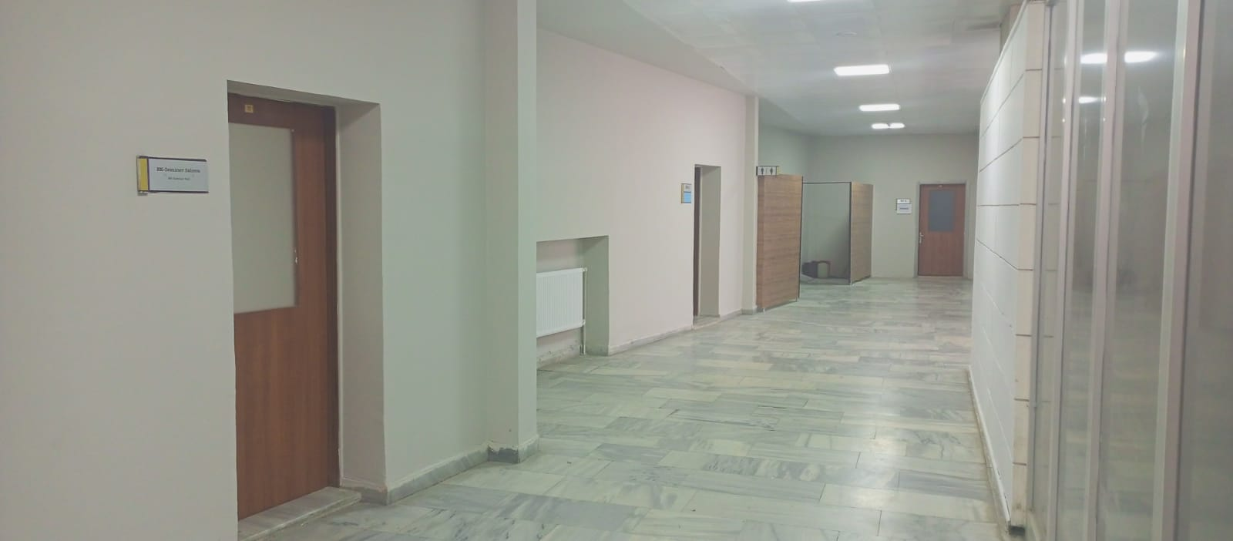
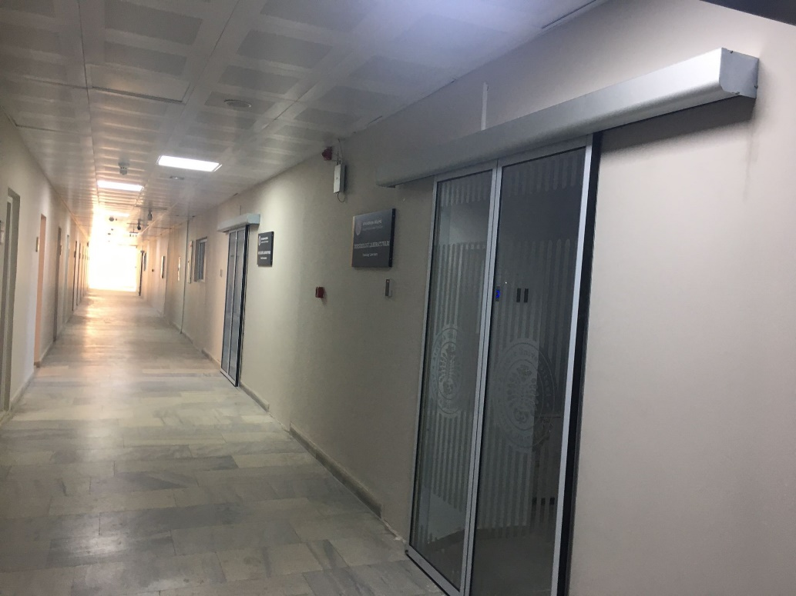
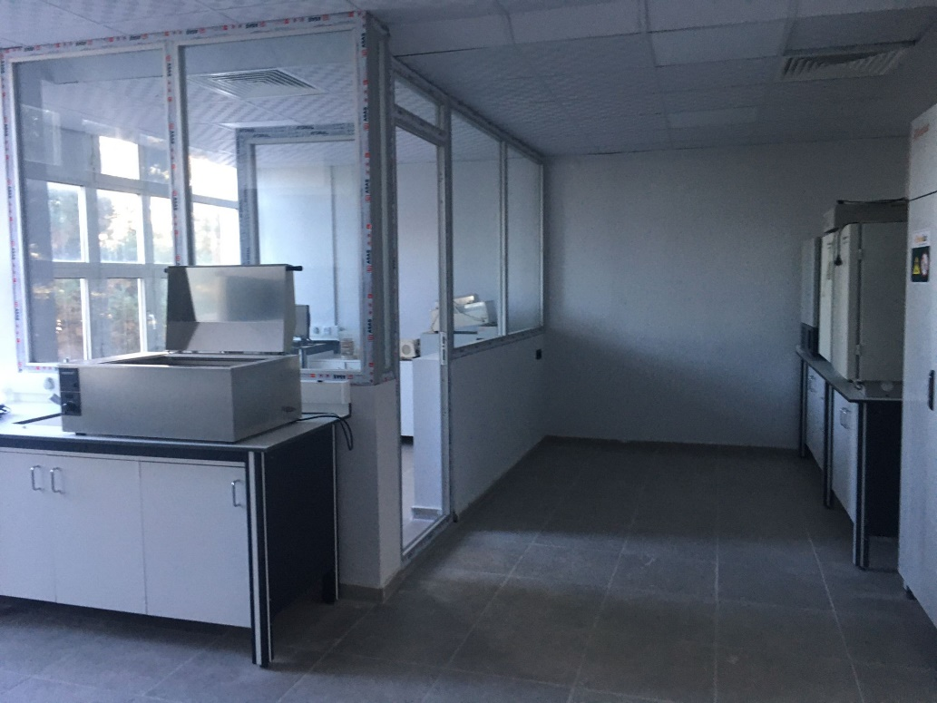
Laboratuvar Sayısı
6
5
19
-
5
6
5
4
7
7
Bahçe Bitkileri
Bitki Koruma
Gıda Mühendisliği
Tarım Ekonomisi
Tarım Makineleri ve Teknolojileri Mühendisliği
Tarımsal Biyoteknoloji
Tarımsal Yapılar ve Sulama
Tarla Bitkileri
Toprak Bilimi ve Bitki Besleme
Zootekni
Notes:
Sunucu: Bölüm/Anabilim Dalı Başkanı

Slide 12
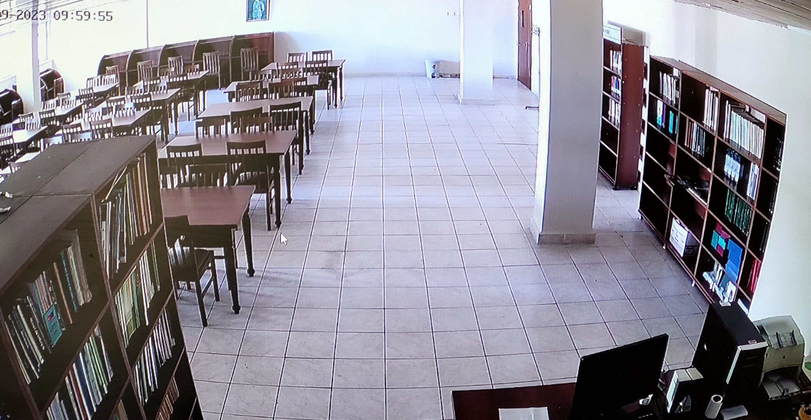
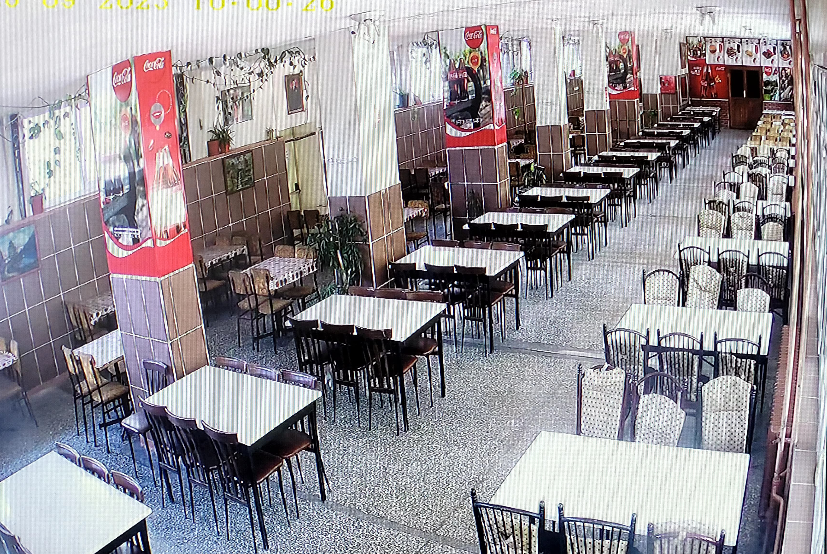
Kütüphane
Kantin
KÜTÜPHANE ÇALIŞMA SAATLERİ
HAFTA İÇİ | CUMARTESİ | PAZAR
08:00-12:00 13:00-17:00 | Kapalı | Kapalı
Notes:
Sunucu: Bölüm/Anabilim Dalı Başkanı

Slide 13
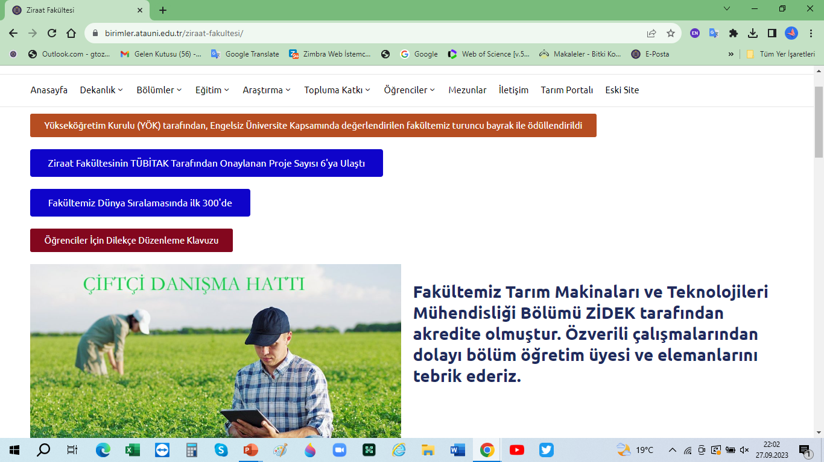
Fakülte Web Sayfası
https://birimler.atauni.edu.tr/ziraat-fakultesi/
Notes:
Sunucu: Bölüm/Anabilim Dalı Başkanı

Slide 14
Kulüpler ve Etkinlikler
D
G
T
Doğa Kulübü
Kulüp Danışmanı
Prof. Dr. Ertan YILDIRIM
Gıda Mühendisliği Kulübü
Kulüp Danışmanı
Arş. Gör. Dr. Murat Emre TERZİOĞLU
Tarım 4.0 Kulübü
Kulüp Danışmanı
Doç. Dr. Cihat YILDIZ
Üniversitemizde Faaliyet Gösteren Öğrenci Kulupleri Listesi
Notes:
Sunucu: Bölüm/Anabilim Dalı Başkanı

